Slide 1
СВОЯ ИГРА
Физика
1
2
3
4
5
Химия
1
2
3
4
5
Биология
1
2
3
4
5
ОБЗР
1
2
3
4
5
КОМАНДА1
КОМАНДА2
КОМАНДА3
КОМАНДА4
КОМАНДА5
1
2
3
4
5
6
7
8
9
10
11
12
13
14
15
16
17
18
19
20
21
22
23
24
1
25
2
3
4
5
6
7
8
9
10
11
12
13
14
15
16
17
18
19
20
21
22
23
24
25
1
2
3
4
5
6
7
8
9
10
11
12
13
14
15
16
17
18
19
20
21
22
23
24
25
1
2
3
4
5
6
7
8
9
10
11
12
13
14
15
16
17
18
19
20
21
22
23
24
25
1
2
3
4
5
6
7
8
9
10
11
12
13
14
15
16
17
18
19
20
21
22
23
24
25

Slide 2
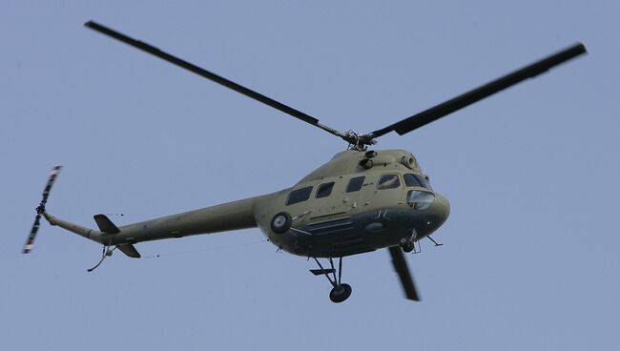
Какая средняя скорость вертолета?
ОТВЕТ
460 км/час

Slide 3
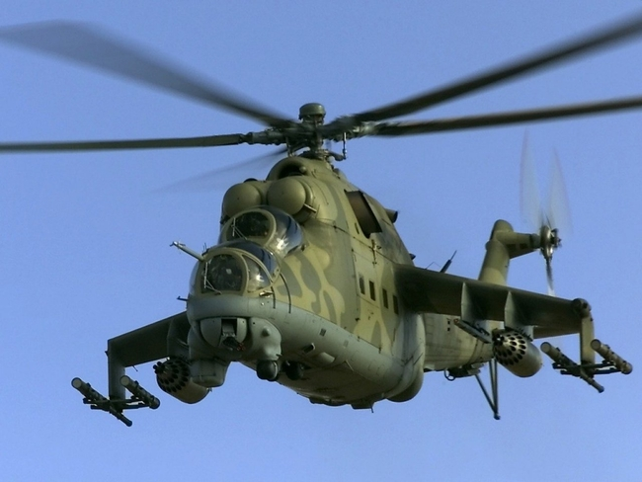
Какая сила поднимает вертолет?
ОТВЕТ
Вертолет создает подъемную силу за счет вращения винта

Slide 4
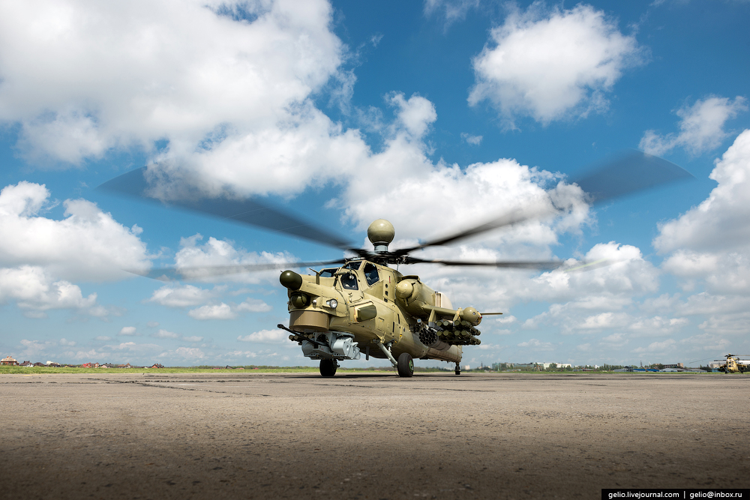
Вертолет равномерно поднимается вертикально вверх. Какова траектория движения точки на конце лопасти винта вертолета в системе отсчета, связанной с корпусом вертолета?
ОТВЕТ
Окружность

Slide 5
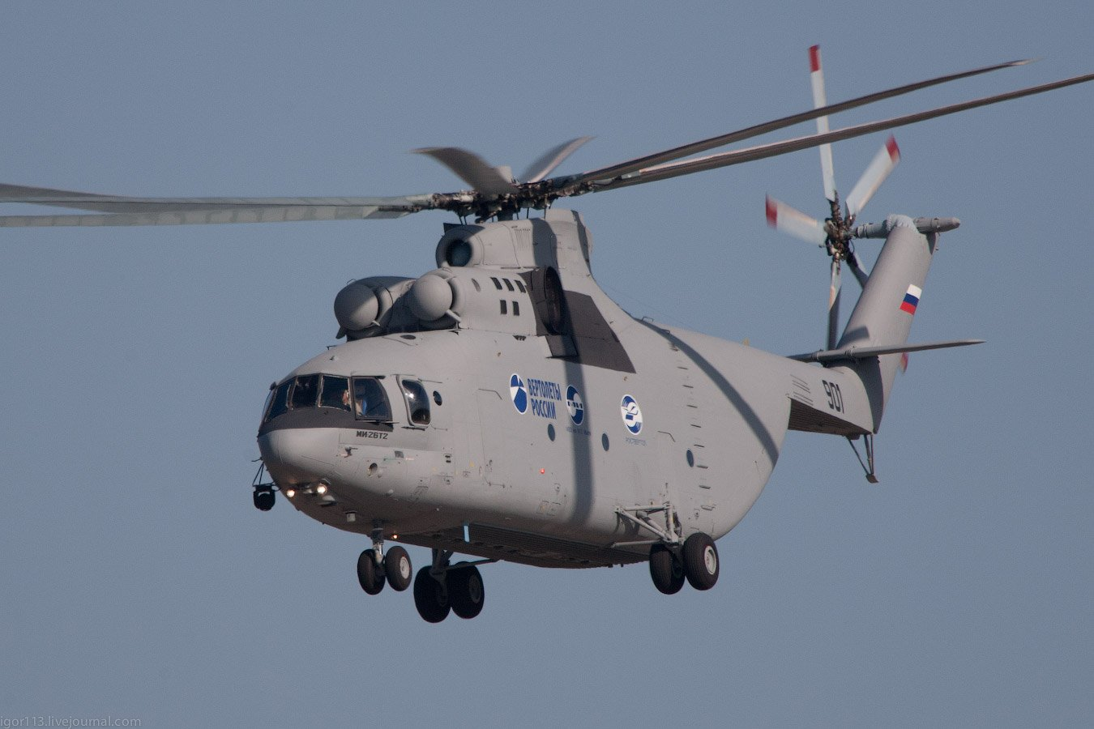
Что удерживает вертолет от вращения?
Чтобы удержать вертолет от вращения, нужно приложить к нему силу. Нужно включить хвостовой винт, он создает тягу как пропеллер самолета.
ОТВЕТ

Slide 6
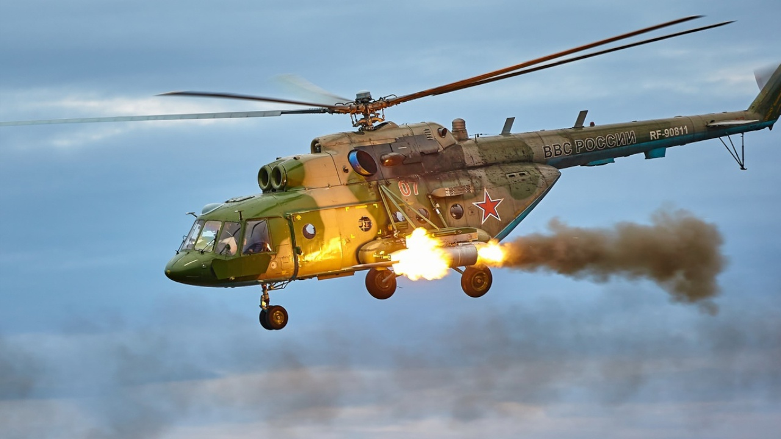
Почему вертолеты не могут летать в жару?
Когда на улице жарко, воздух разреженный, а это значит, что лопастям вертолета приходится зацепляться за меньшее количество частиц воздуха.
ОТВЕТ

Slide 7
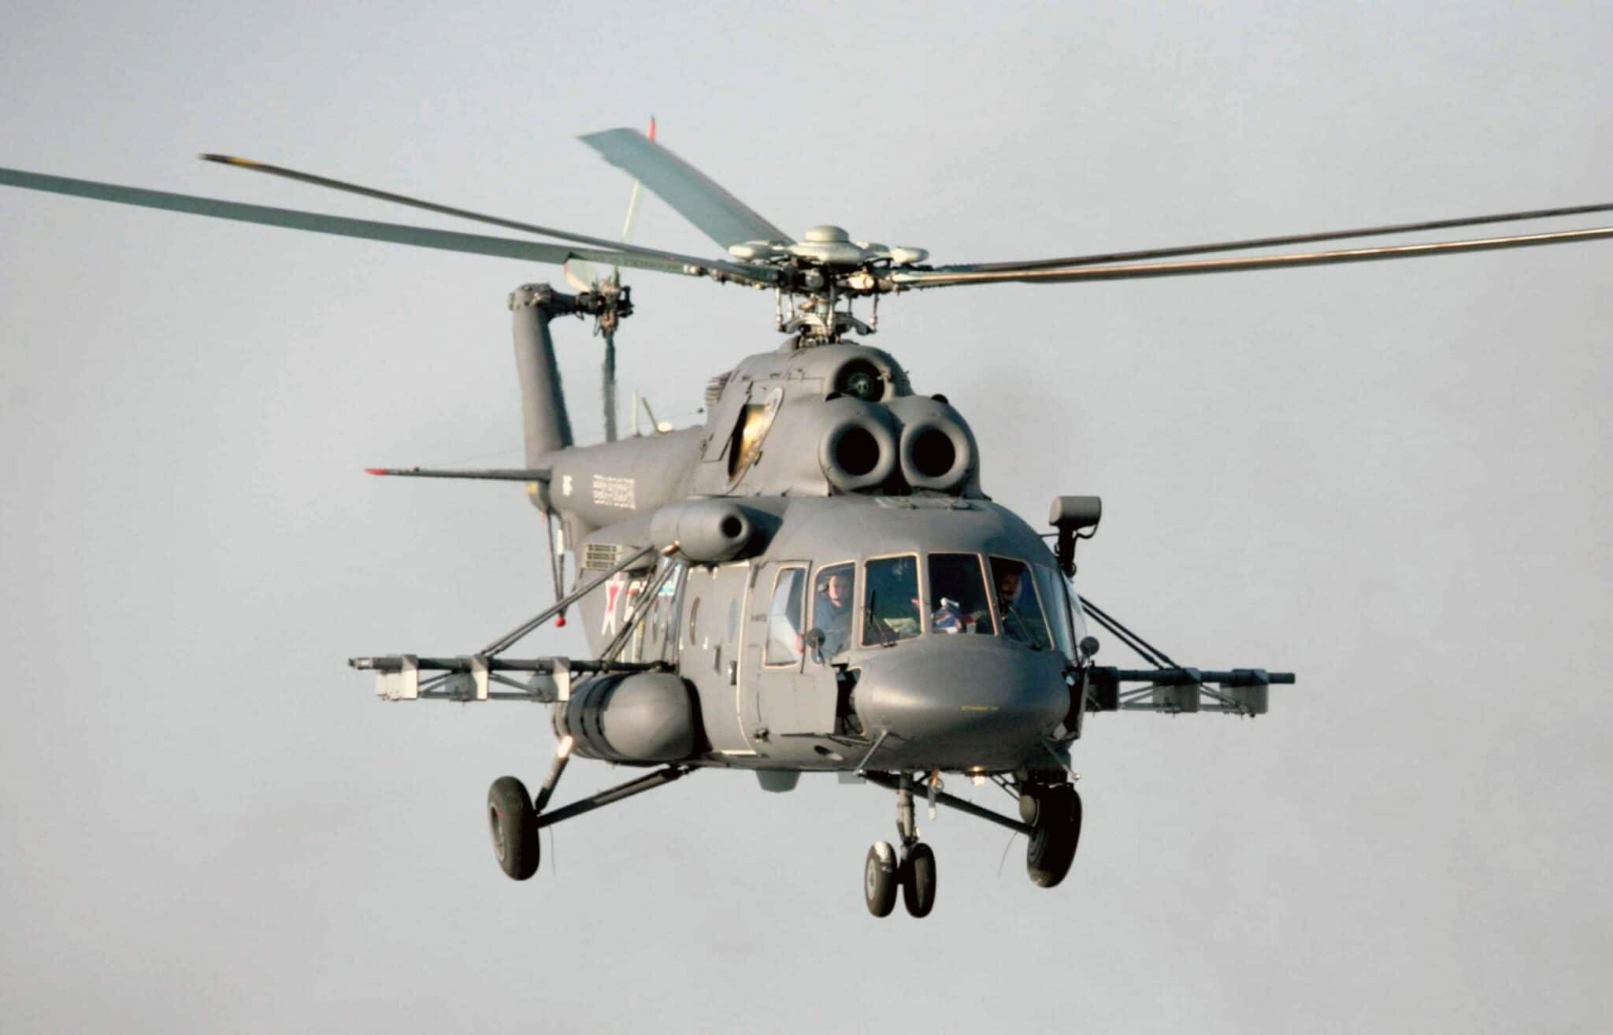
Сплав, состоящий из алюминия, магния, кремния с небольшими включениями других элементов (марганец, хром, медь), применяемый для обшивки деталей вертолета.
ОТВЕТ
Авиаль

Slide 8
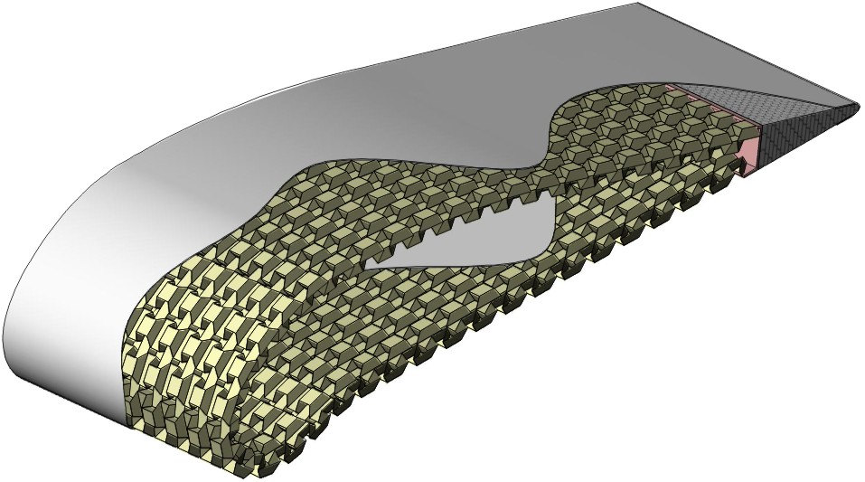
Искусственно созданный материал, применяемый в вертолетостроении, который состоит из двух или более компонентов, и имеющий границу раздела между ними. Преимуществом таких материалов является способность уменьшить массу конструкции при сохранении прочностных характеристик.
ОТВЕТ
Композиционные (композитные) материалы

Slide 9
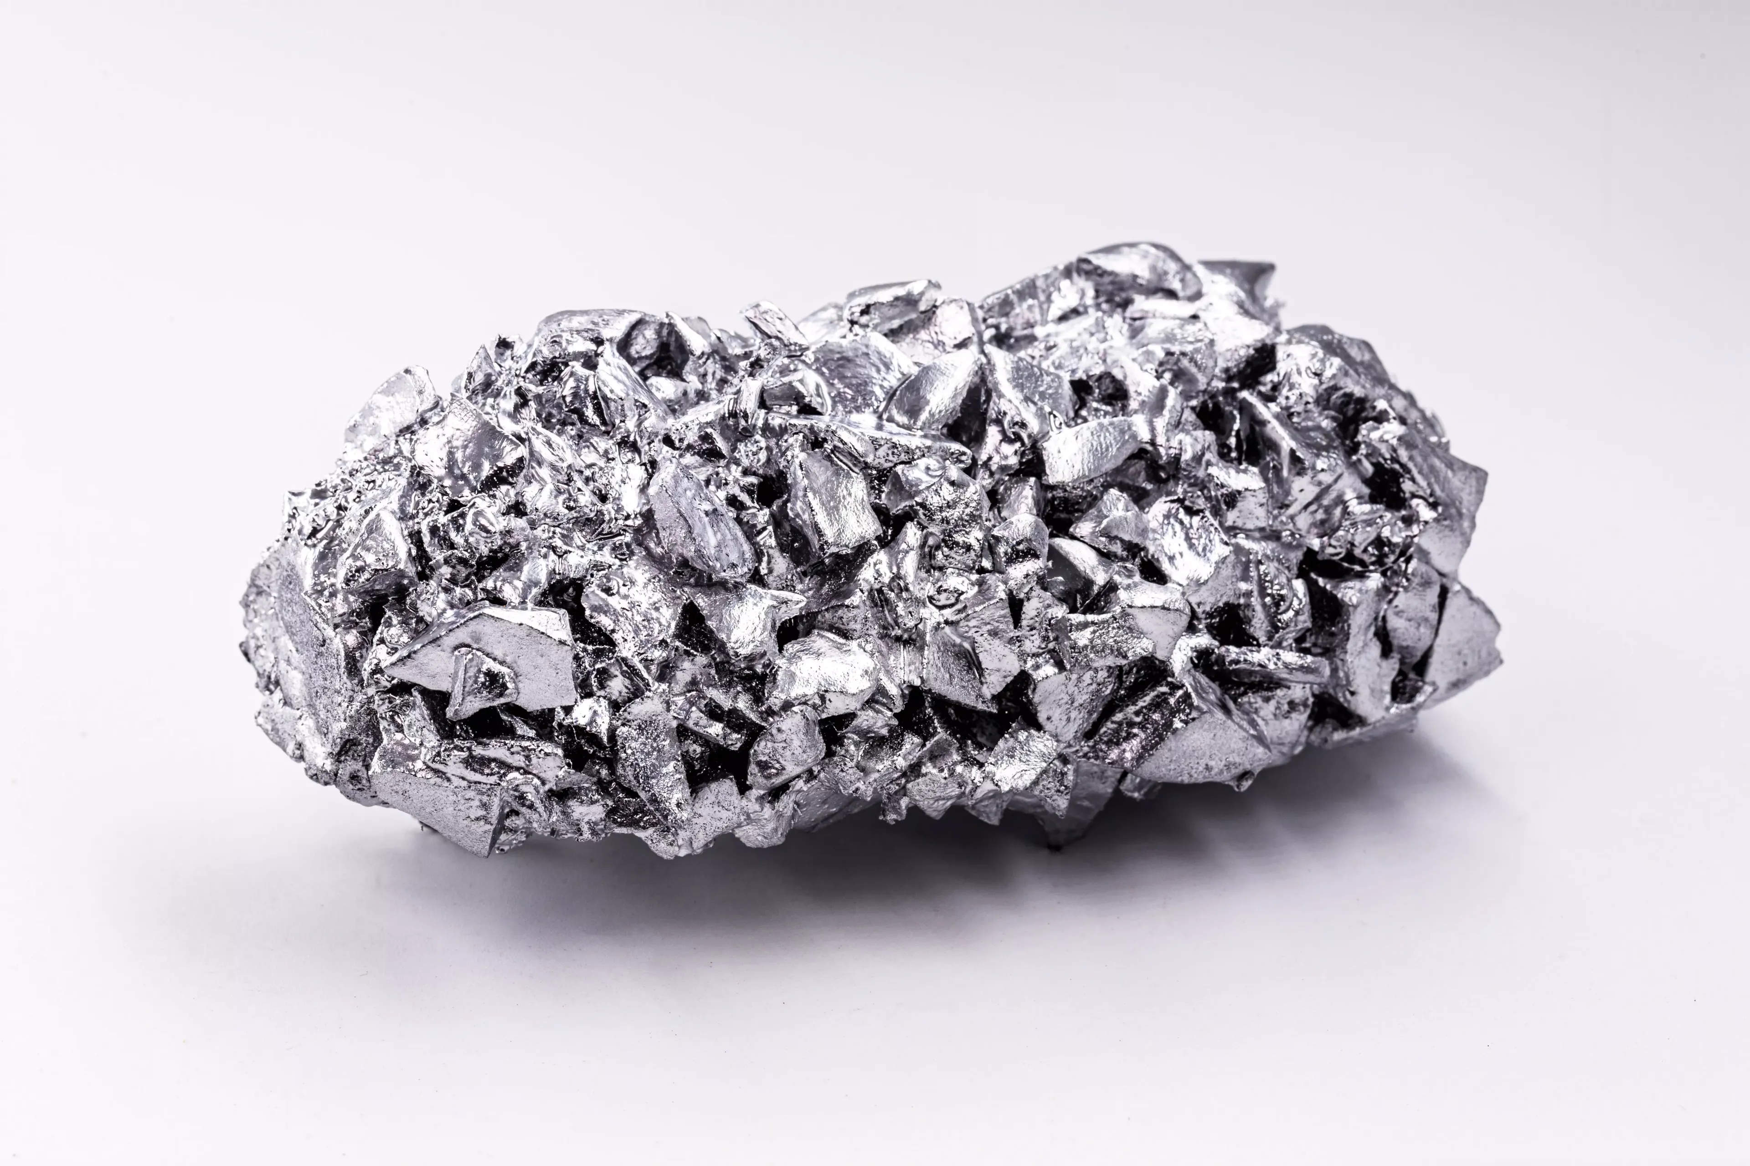
Легкий металл серебристо-белого цвета, 9-й по распространенности в природе, устойчив к коррозии, известен своим высоким соотношением прочности и веса. Его используют главным образом для получения прочных лёгких сплавов, которые применяют в авиа-, ракето- и судостроении.
ОТВЕТ
Титан

Slide 10
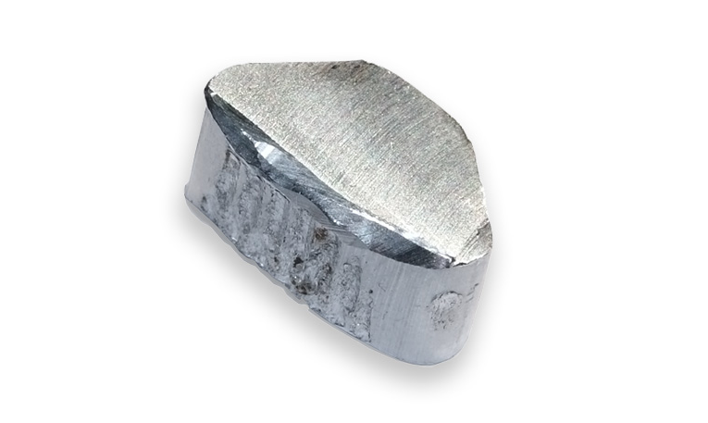
Серебристо-белый металл, легко поддающийся формовке, литью, механической обработке. На его основе делают сплавы для авиационной отрасли.
ОТВЕТ
Алюминий

Slide 11
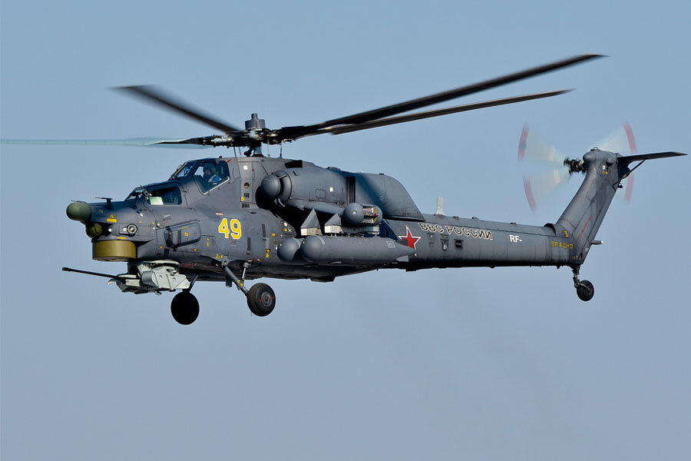
Этот сплав из железа и углерода используется в конструкциях фюзеляжей, лонжерона, для производства компонентов двигателей и многих других критически важных частях самолетов и вертолетов.
ОТВЕТ
Сталь

Slide 12
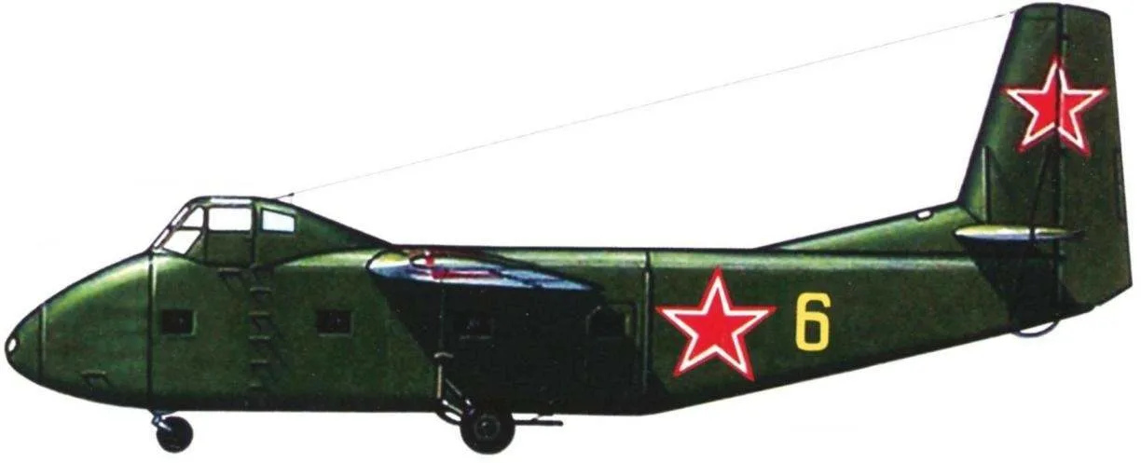
Этот десантный планер назван в честь парнокопытного млекопитающего из рода настоящих Быков семейства пологих?
ОТВЕТ
Як-14

Slide 13
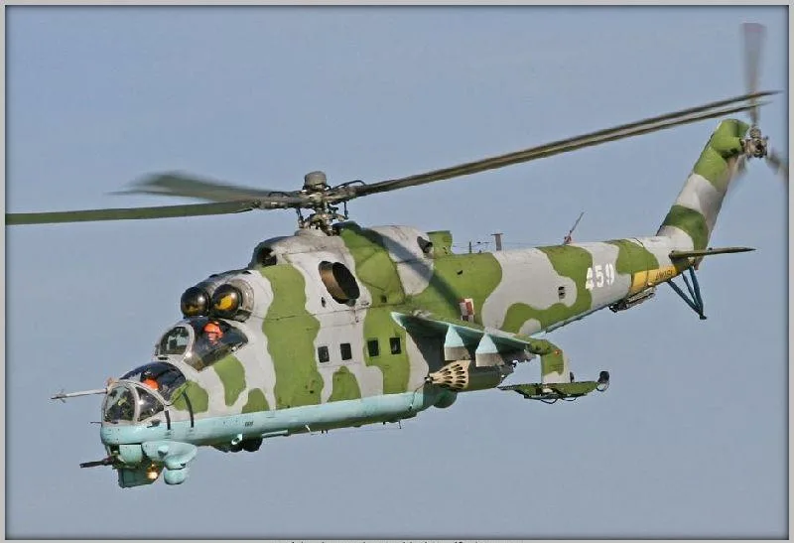
Этот транспортный вертолет имеет черты специализированного полуводного хищника, идеально маскирующегося под окружающую среду?
ОТВЕТ
Ми-24 «Крокодил»

Slide 14
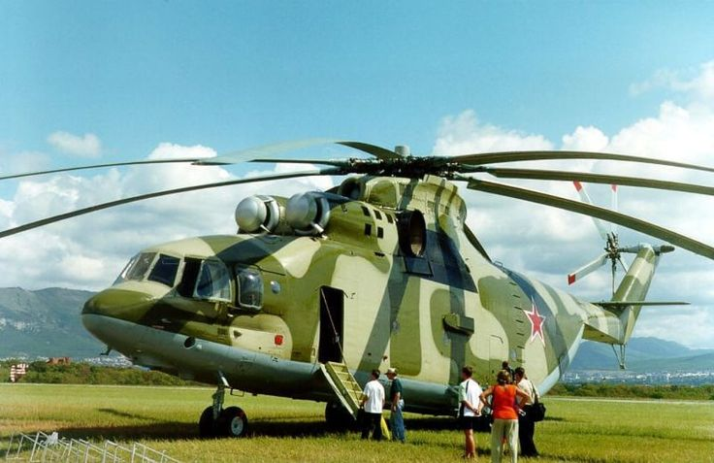
В отличие от своих сородичей этот представитель ряда на первый взгляд ничем не примечателен, однако, он обладает уникальной модификацией. Из-за внушительных размеров вертолета летчики, сравнив его с крупным парнокопытным животным, прозвали его так.
ОТВЕТ
Ми-26 «Летающая корова»

Slide 15
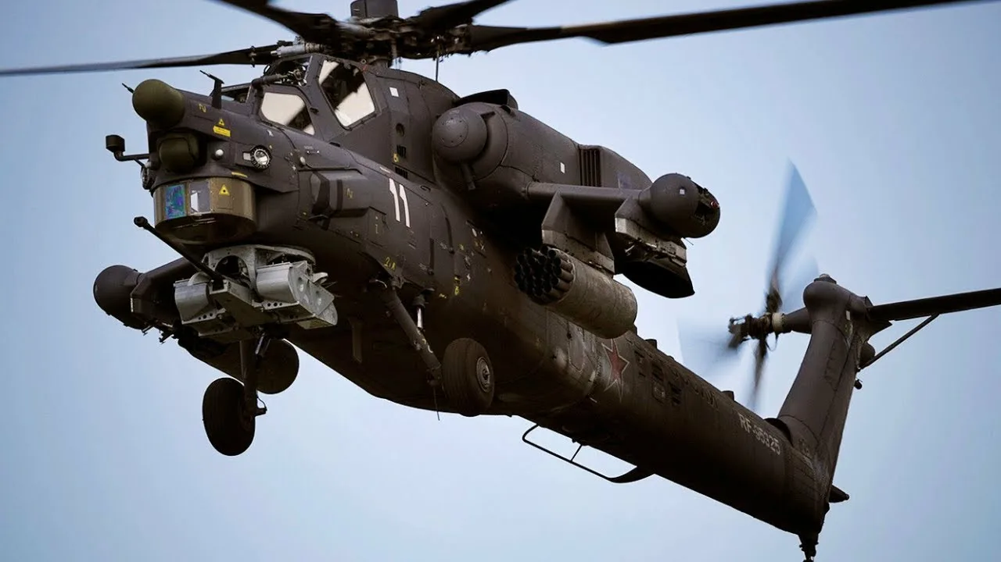
Боевая модификация этого вертолета позволяет видеть противника в сумеречных условиях, о какой модели идет речь?
ОТВЕТ
Ми-28 «Ночной охотник»

Slide 16
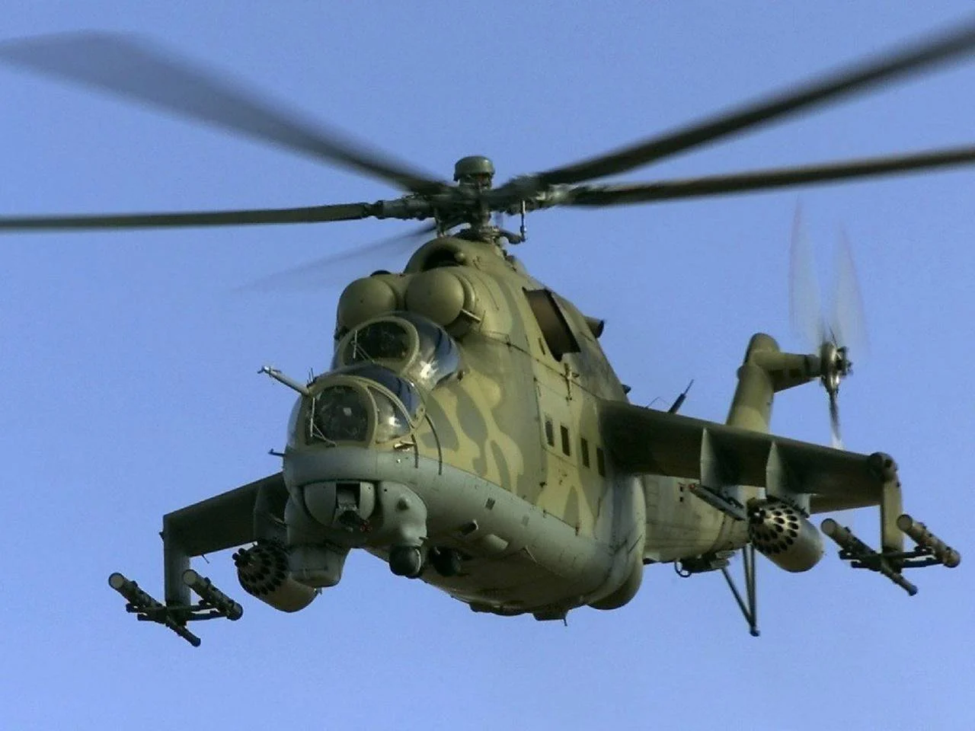
Инженерные инновации для создания вертолетов разных модификаций изначально были созданы через аналитику летательных механизмов ЭТОГО животного, особенно возможность зависания в полете.
ОТВЕТ
Стрекоза

Slide 17
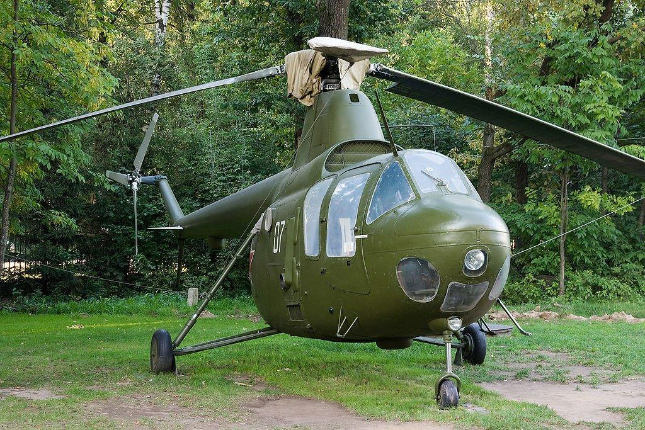
Какой первый серийный вертолет выпустил Роствертол?
ОТВЕТ
Ми-1

Slide 18
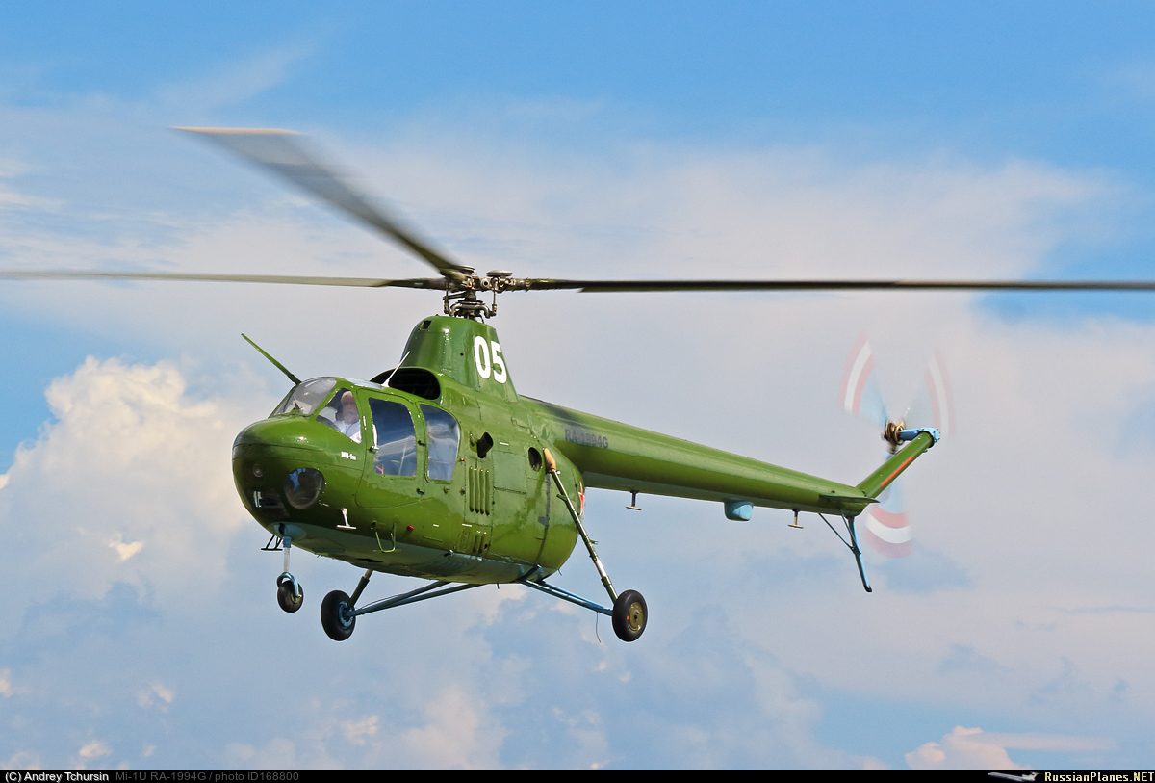
В каком году завод выпустил первый вертолет - Ми-1?
ОТВЕТ
1956 г

Slide 19
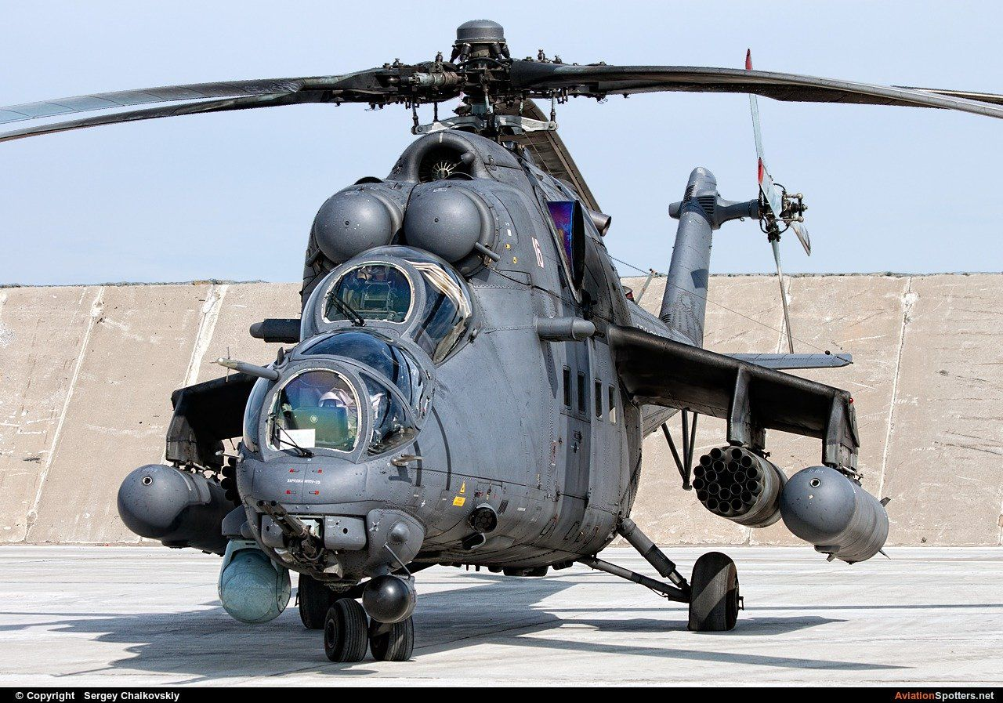
Какие боевые ударные вертолеты выпускает завод в настоящее время?
ОТВЕТ
Ми-35М, Ми-2НМ

Slide 20
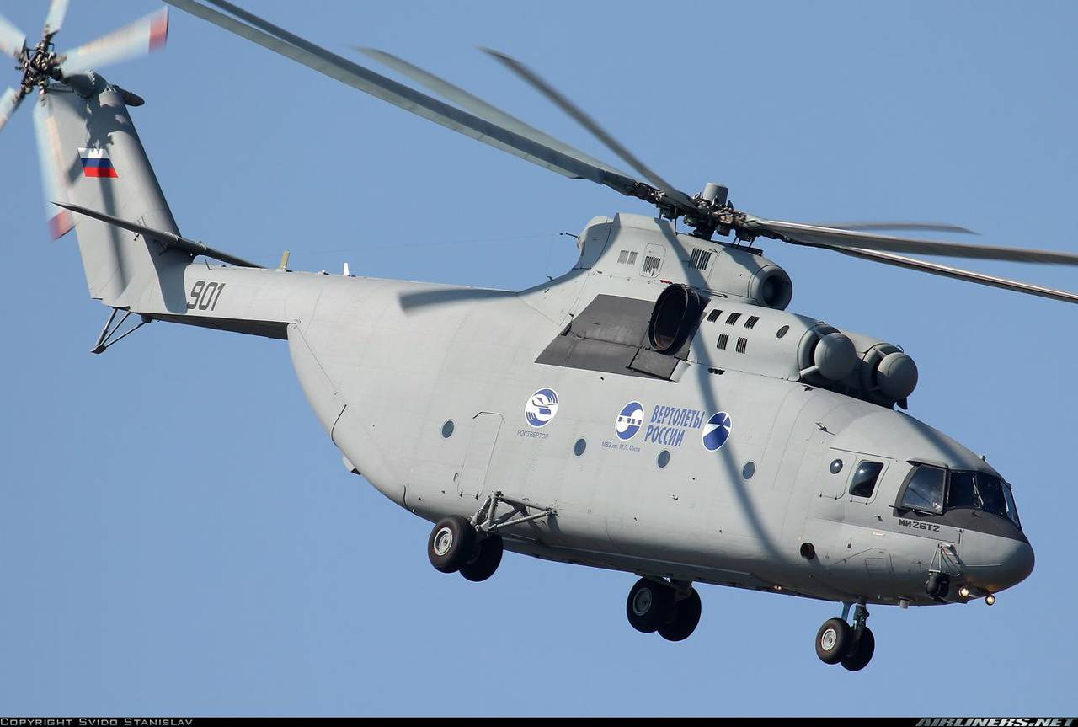
Какой самый большой и грузоподъемный серийный транспортный вертолет в мире выпускает в настоящее время завод?
ОТВЕТ
Ми-26Т

Slide 21
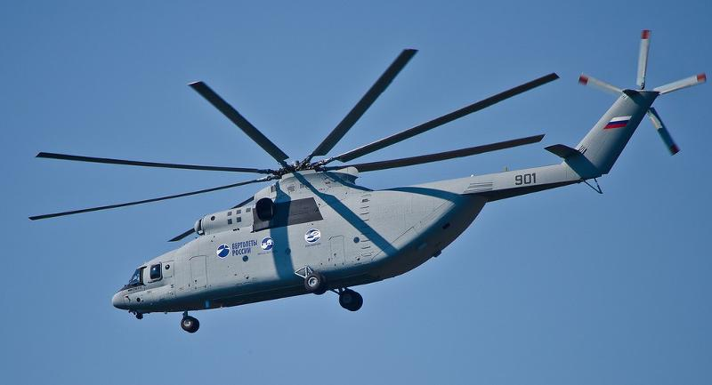
Почему название вертолетов, выпускаемых на заводе, начинаются с букв «МИ»?
ОТВЕТ
В честь генерального конструктора Миля Михаила Леонтьевича

